Slide 1
MULTIMEDIA DAN VIRTUAL REALITY
Insert Your Image
Pemateri : Ferza Reyaldi (09021281924060)

Slide 2
MULTIMEDIA

Slide 3
DEFINISI MULTIMEDIA

Slide 4
MULTIMEDIA
“Multimedia interaksi antara teks, suara, gambar statis, animasi, dan video, yang merupakan elemen multimedia (Perry,1994).

Slide 5
APLIKASI MULTIMEDIA

Slide 6
Aplikasi Multimedia meliputi
PRESENTASI BISNIS
PENYAJIAN INFORMASI
PELATIHAN BERBASIS KOMPUTER
KIOS INTERAKTIF
HIBURAN
TELEKONFERENSI
PENDIDIKAN

Slide 7
ELEMEN MULTIMEDIA

Slide 8
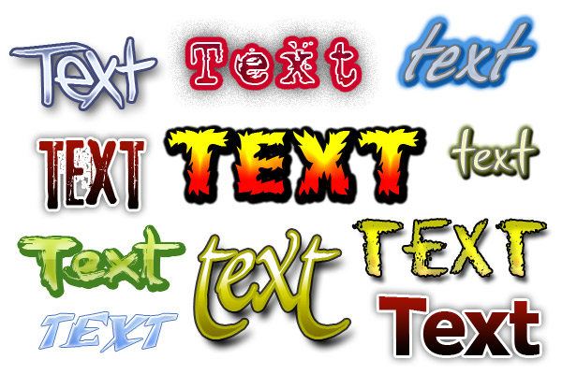
TEKS
Teks merupakan bentuk media yang paling umum digunakan dalam menyajikan informasi, baik yang menggunakan beris perintah ataupun GUI. Teks dapat disajikan dengan berbagai bentuk maupun ukuran.

Slide 9

SUARA
Suara merupakan media ampuh untuk menyajikan informasi tertentu; misalnya untuk memperdengarkan cara pelafalan sebuah kata dalam bahasa Inggris. Dengan bantuan suara, pemakai dapat mendengar bunyi suatu kata dengan tepat.

Slide 10
GAMBAR
Gambar merupakan komponen multimedia yang dapat menyampaikan informasi lebih menarik. Gambar sangat berguna untuk menyampaikan informasi yang tidak dapat dijelaskan dengan kata-kata.

Slide 11
ANIMASI
Animasi berarti teknik untuk membuat gambar yang bergerak.

Slide 12
VIDEO
Video meyertakan sererentan gambar yang menyiratkan suatu kejadian dan biasa disertai dengan suara.

Slide 13
SOFTWARE UNTUK MENCIPTAKAN PROGRAM MULTIMEDIA

Slide 14
SOFTWARE UNTUK MENCIPTAKAN PROGRAM MULTIMEDIA
Perangkat lunak yang secara khusus ditujukan untuk membuat aplikasi multimedia disebut Multimedia Authoring System.

Slide 15
VIRTUAL REALITY

Slide 16
DEFINISI VIRTUAL REALITY

Slide 17
VIRTUAL REALITY
“Virtual reality adalah teknologi yang memungkinkan seseorang melakukan suatu simulasi terhadap suatu objek nyata dengan menggunakan komputer yang mampu membangkitkan suasana tiga dimensi sehingga pemakai seolah-olah terlibat secara fisik.”

Slide 18
PERANTI VIRTUAL REALITY

Slide 19
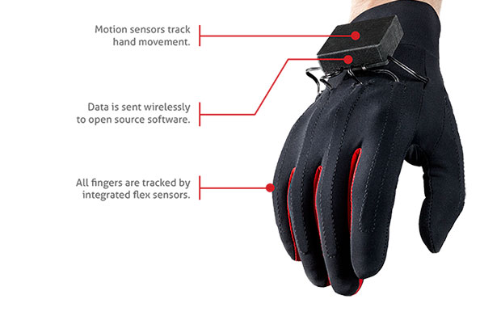
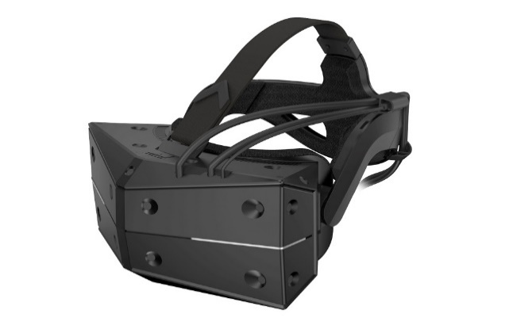
Glove
sarung tangan untuk merekam jenis kekuatan jari dan tangan pemaikainya.
Headset
Peranti yang dipasang pada kepala, menutup mata, yang digunakan untuk menangkap dan merekam gerakan kepala serta menayangkan macam gambar ke mata pemakai.

Slide 20
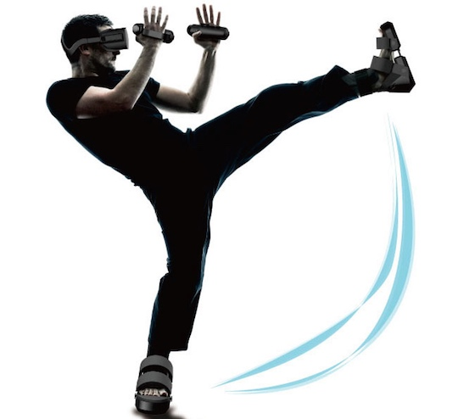
WALKER
Walker adalah peralatan yang dimaksudkan untuk memantau gerakan kaki dan juga megatur kaki pemakai agar dapat merasakan beban seperti kalau melangkah dalam dunia nyata.

Slide 21
CARA KERJA VIRTUAL REALITY

Slide 22
Cara Kerja
Pemakai melihat suatu dunia yang semu yang sebenarnya berupa gambar-gambar yang bersifat dinamis.
Melalui perangkat headphone atau speaker, pemakai dapat mendengar suara yang realistik.
Melalui headphone, gloves, dan walker, semua gerakan pemakai dipantau oleh sistem dan memberikan reaksi yang sesuai.
Pemakai seolah merasakan sedang berada pada situasi yang nyata, baik secara fisik maupun secara psikologis.

Slide 23
APLIKASI VIRTUAL REALITY

Slide 24
Aplikasi virtual reality meliputi
MANUFAKTUR
PENELITIAN
ARSITEKTUR
PENDIDIKAN
MILITER
HIBURAN
KEDOKTERAN

Slide 25
EFEK NEGATIF VIRTUAL REALITY

Slide 26
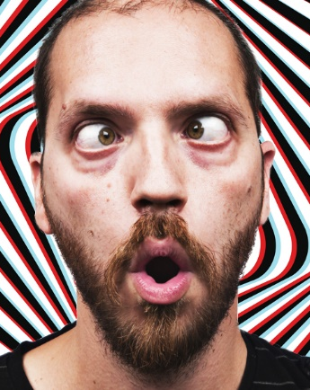
Efek Negatif VR : Cyber Sickness
“Tubuh akan mengalami ketidakseimbangan antara indera satu dan juga indera lainnya sehingga membuat tubuh pun mudah mengalami mual-mual atau sakit kepala.”

Slide 27
AUGMENTED REALITY

Slide 28
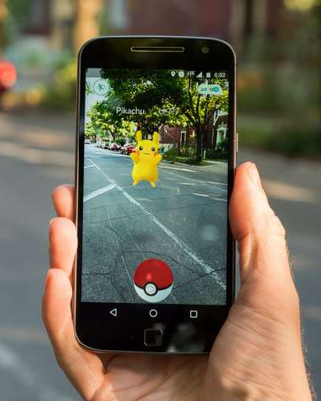
AUGMENTED REALITY
“Augmented reality adalah suatu konsep yang menggabungkan informasi digital (gambar, teks, video, audio) ke dalam lingkungan nyata dan ditampilkan secara waktu nyata (real time). “

Slide 29
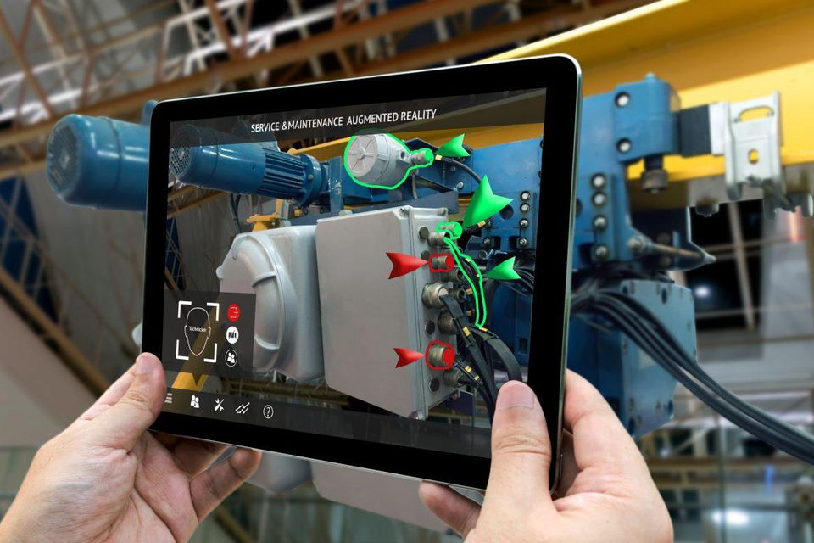
Contoh
Memperoleh teks pada tulisan yang sedang disorot oleh ponsel.
Mencoba pakaian melalui webcam saat berbelanja online.
Menampilkan informasi objek wisata yang ditunjuk oleh kamera.
Menata meja atau kursi dalam bentuk digital dengan latar belakang adalah ruangan yang disorot ponsel.

Slide 30
Terima Kasih
Assalamu’alaikum Warahmatullahi Wabaraktuh

Slide 31
Modul 1 Dasar-dasar Teknologi Informasi dan Komunikasi (Ir. Eka Kusmayadi, M.Hum.)
Pengantar Teknologi Informasi Edisi Revisi (Abdul Kadir dan Terra Ch. Triwahyuni)
Vaughan, T. (2011). Multimedia: Making It Work 8th Edition. New York: McGraw-Hill.
SUMBER REFERENSI

